Slide 1
Stráž band
Učíme se (s)
hádankami

Slide 2
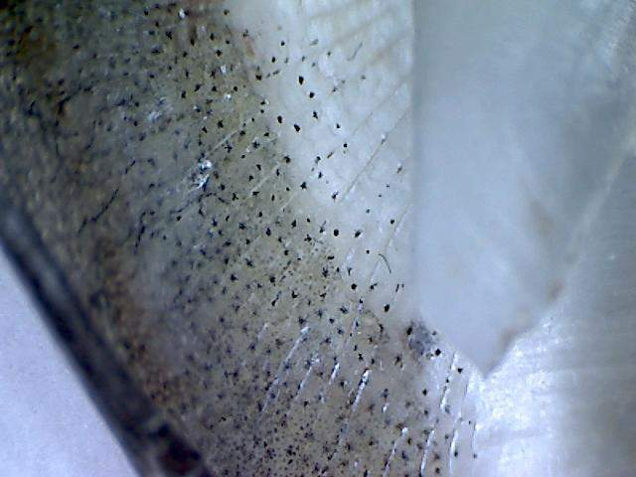
1.

Slide 3
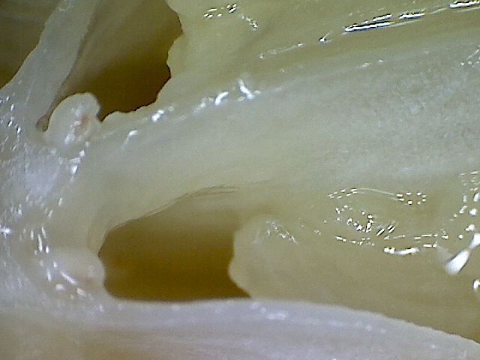
2.

Slide 4
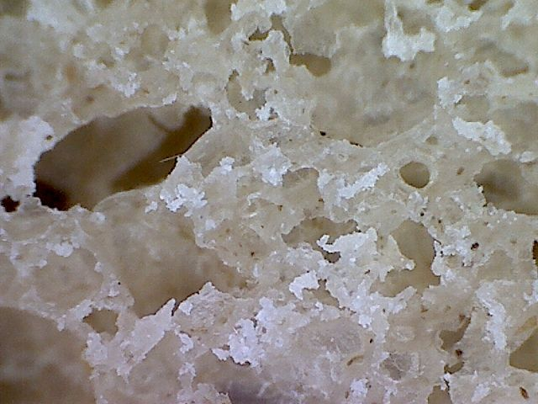
3.

Slide 5
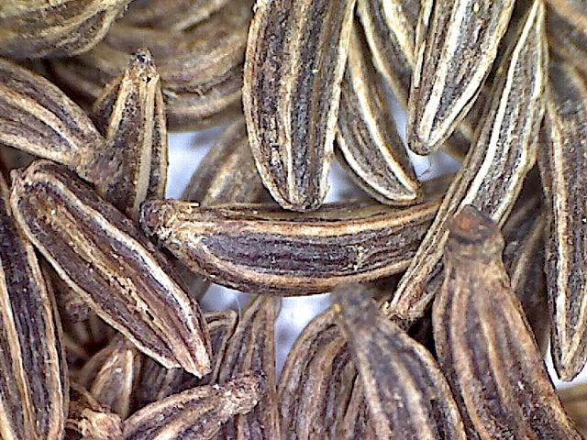
4.

Slide 6
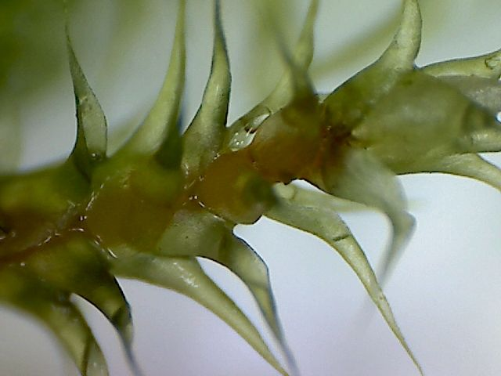
5.

Slide 7
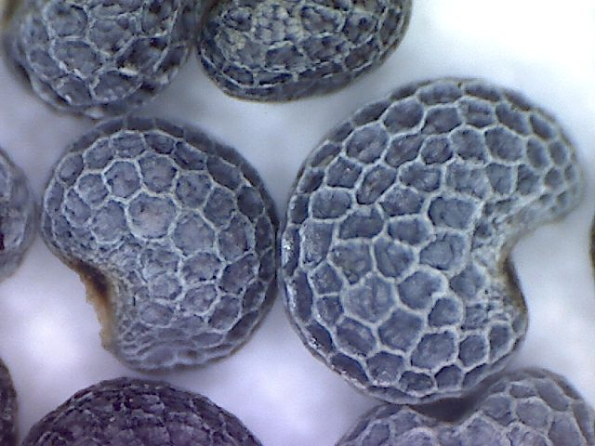
6.

Slide 8
7.

Slide 9
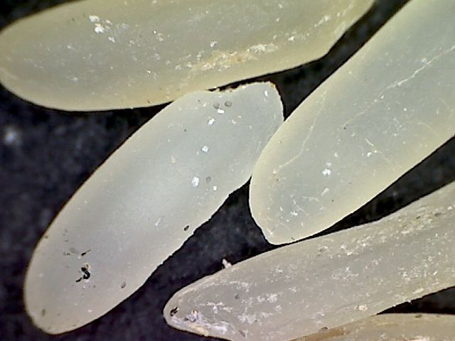
8.

Slide 10
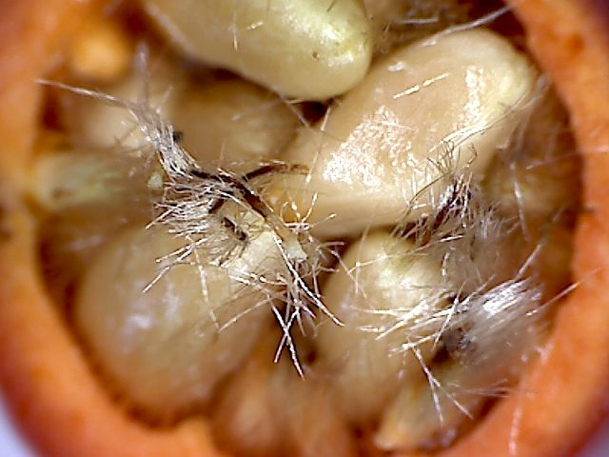
9.

Slide 11
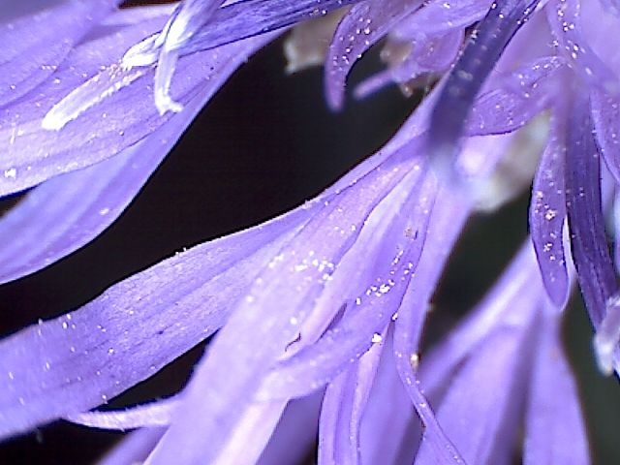
10.

Slide 12
Vybral a nafotil pro vás Stráž band
Foceno DigiMicro 2.0 Scale
Odpovědi posílejte do 21. 6. 2015 na mail jpachlova@gmail.com
Na nejlepší hadače čeká odměna! Odešleme do konce školního roku :)
Váš Stráž band

